Slide 1
Uso do vscode com o esp32 compilar, gravar, spiffs, etc...
Prof. Anderson Terroso
Agosto/2024

Slide 2
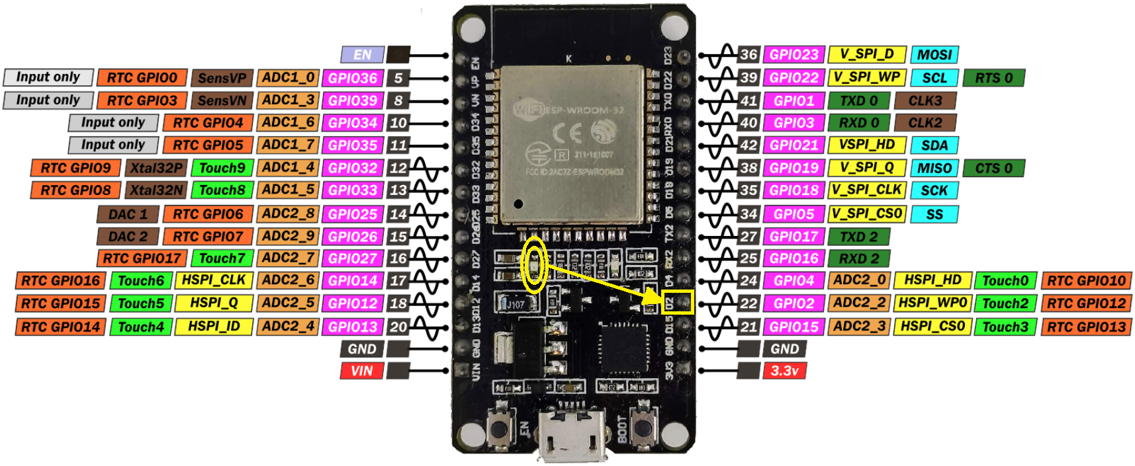
Placa esp32

Slide 3
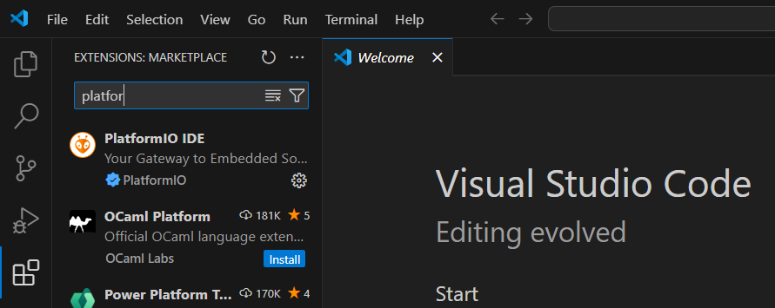
Instalar a extensão platformIO IDE

Slide 4
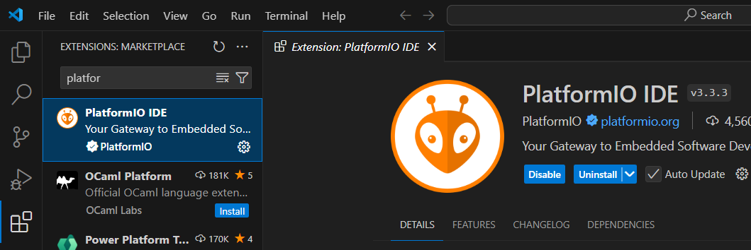
Basta instalar a extensão....
Após a instalação (Install) a opção mudará para Uninstall

Slide 5
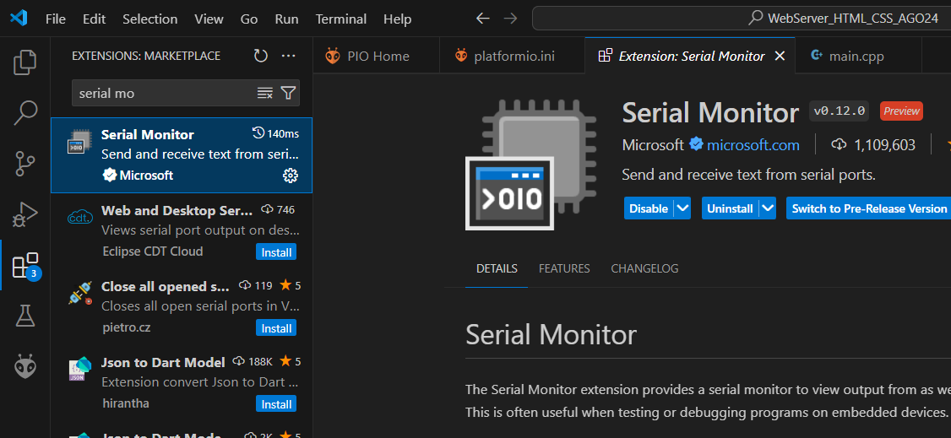
Como habilitar a aba terminal serial no vscode? Instale a extensão terminal serial
2º
1º

Slide 6
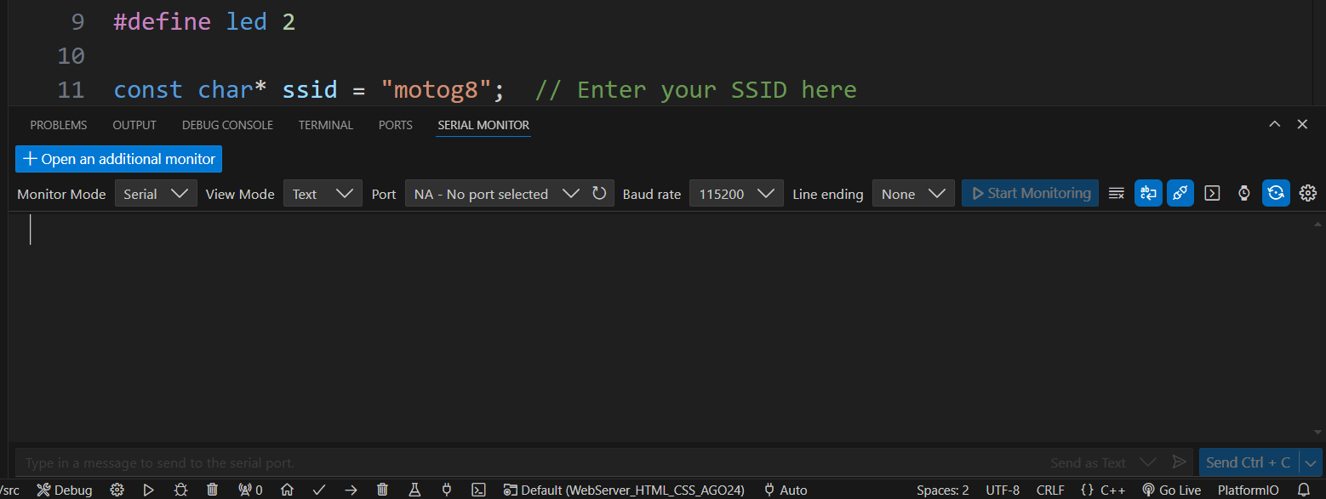
Agora basta conectar a placa, selecionar a porta serial (port) , baud rate e clicar em start monitoring. Quando for fazer uma nova gravação do firmware, lembre-se de fechar a conexão (close monitoring)

Slide 7
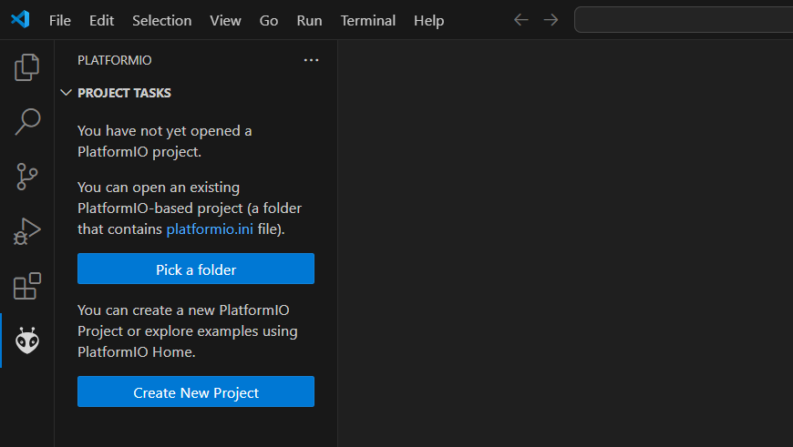
Para criar um novo projeto......

Slide 8
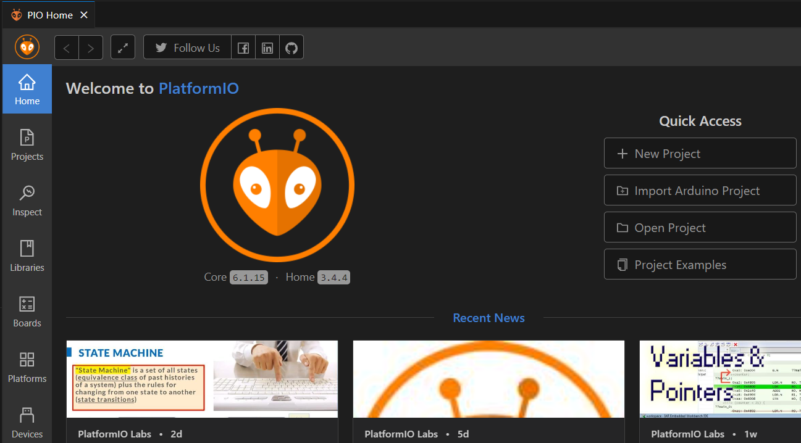
Clique em “new Project”....

Slide 9
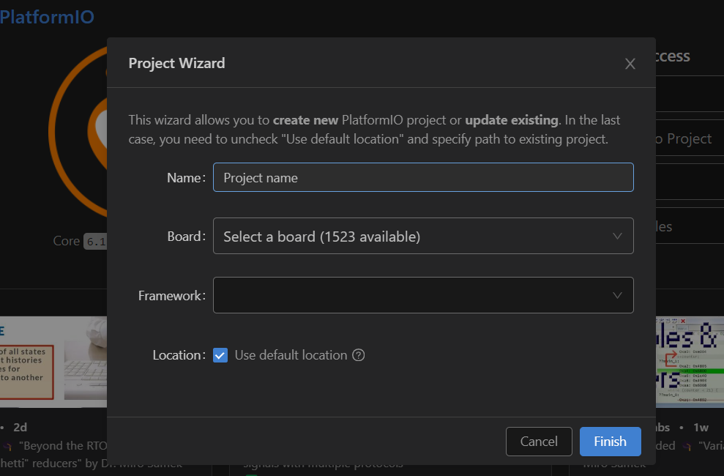
Defina o nome do projeto, a placa e o framework.
Nome do projeto.
Selecione a placa.
Framework = Arduino.

Slide 10
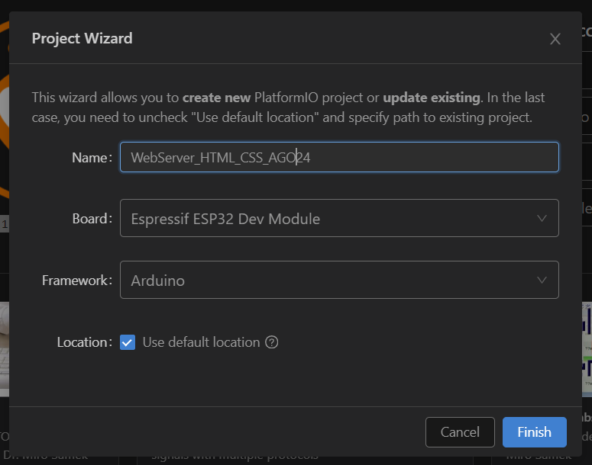
Dados do projeto....

Slide 11
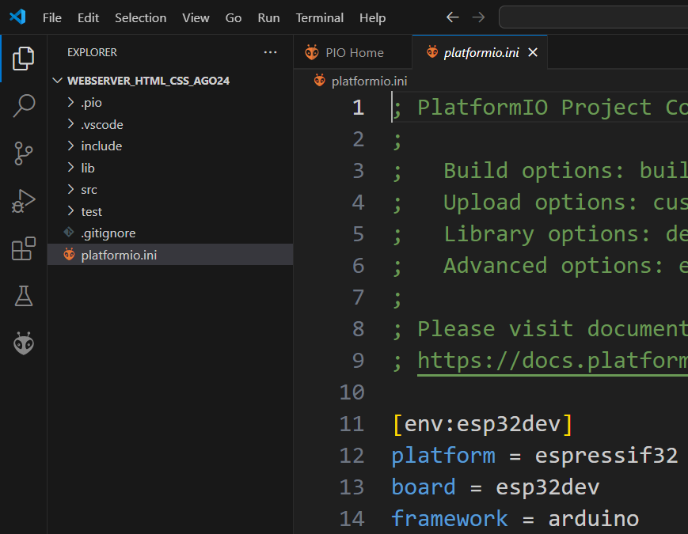
Foi criado o projeto.....
platformio.ini = este arquivo tem todas as inicializações. Inclusive as bibliotecas que forem instaladas. Diferentemente da IDE Arduino, no VSCode as bibliotecas são instaladas no projeto.
platformio.ini = este arquivo tem todas as inicializações. Inclusive as bibliotecas que forem instaladas. Diferentemente da IDE Arduino, no VSCode as bibliotecas são instaladas no projeto.

Slide 12
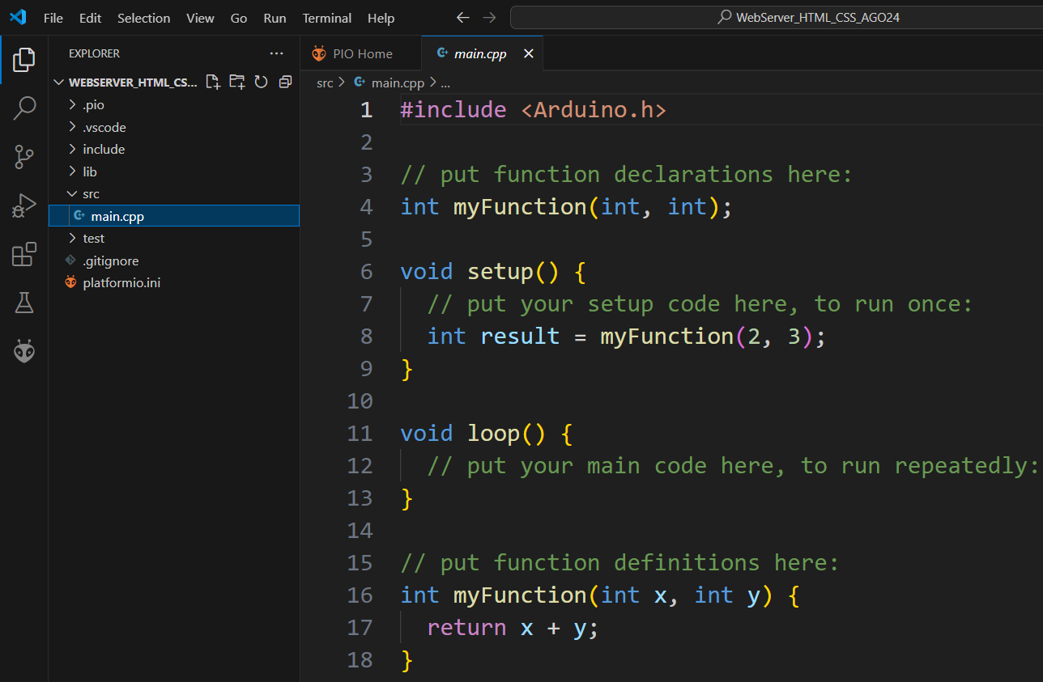
O arquivo principal (main.cpp) fica na pasta src (source)
Na pasta src está o arquivo principal.
A estrutura do programa main.cpp é igual ao feito na IDE Arduino. Tem duas funções void setup() e void loop(). A única diferença é que deve manter o #include <Arduino.h>

Slide 13
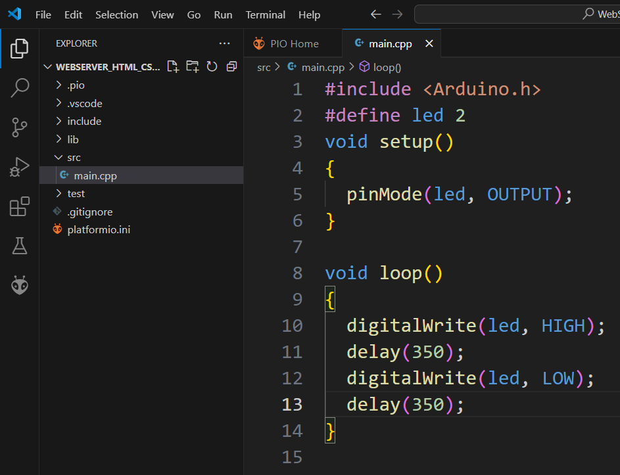
Exemplo simples, apenas para demonstrar o uso do vscode

Slide 14
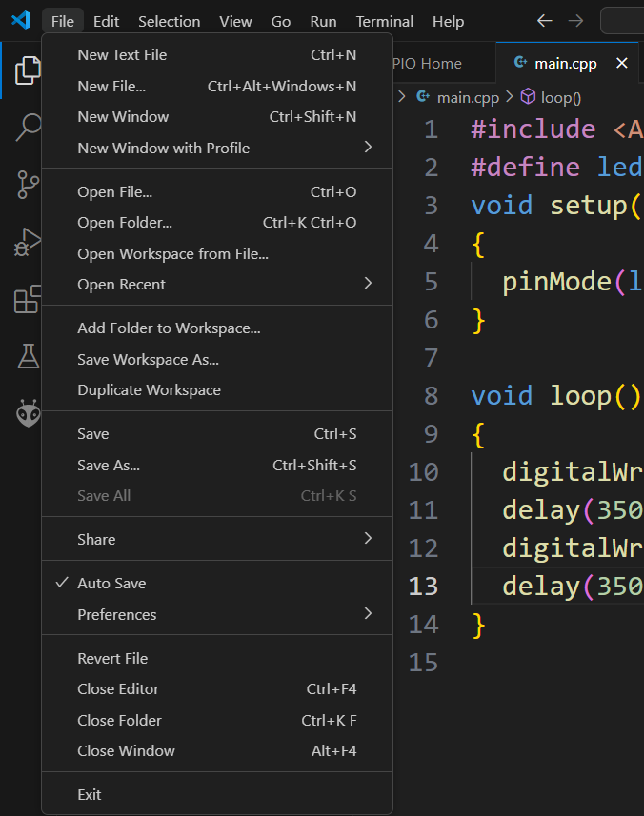
Uma dica de usar o vscode é habilitar o auto save, assim não esquece de “salvar” a cada alteração.

Slide 15
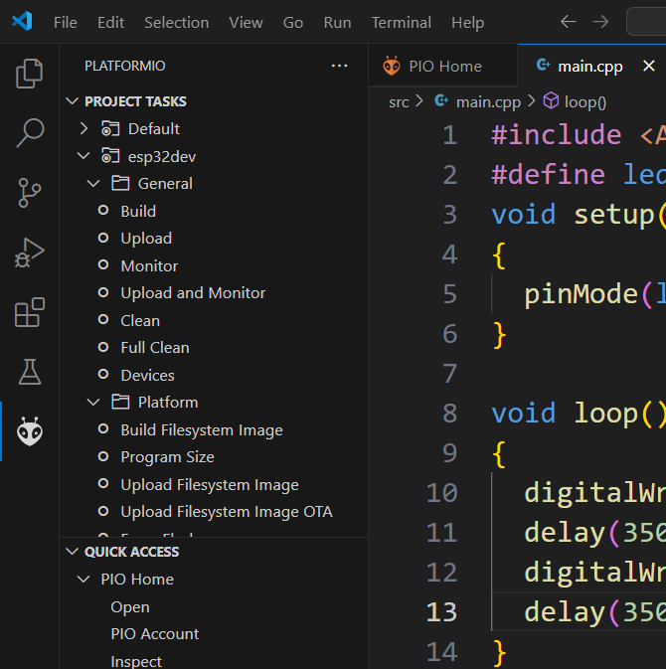
Para compilar, temos que selecionar o ícone da platformio. Abrirá todas estas opções...para compilar e gravar o dispositivo clique em upload....

Slide 16
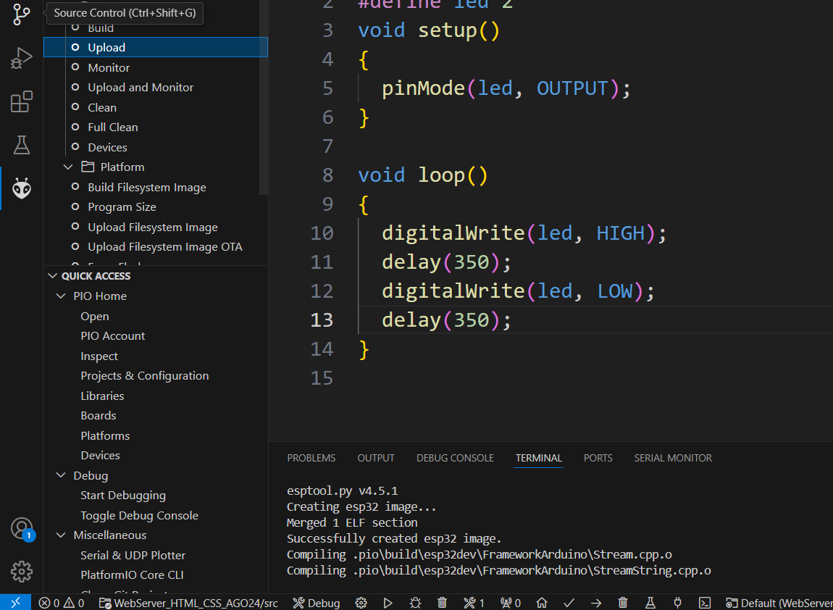
Depois de clicar em upload, começa o processo de compilar e fazer a programação do esp32

Slide 17
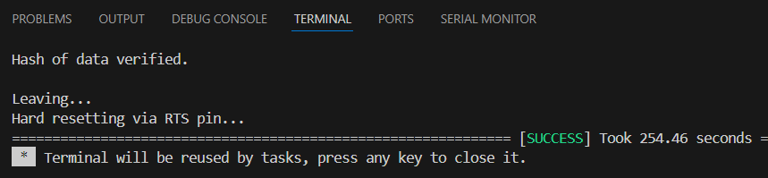
Se tudo der certo, o console vai indicar “success” e fazer o reset da placa...

Slide 18
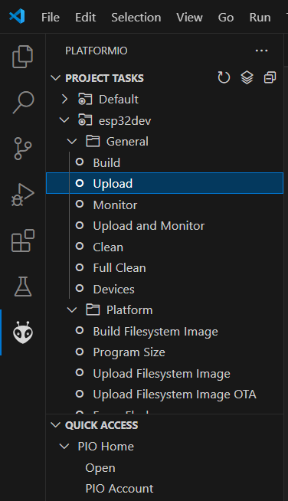
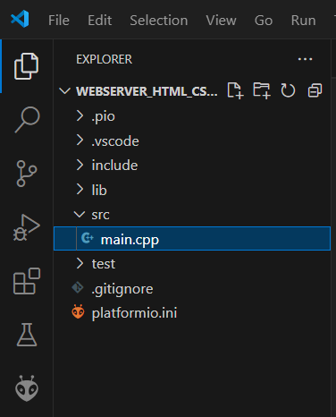
Resumindo: - platformio ➔ comandos (Upload, etc..) - explorer ➔ pastas e arquivos do projeto.

Slide 19
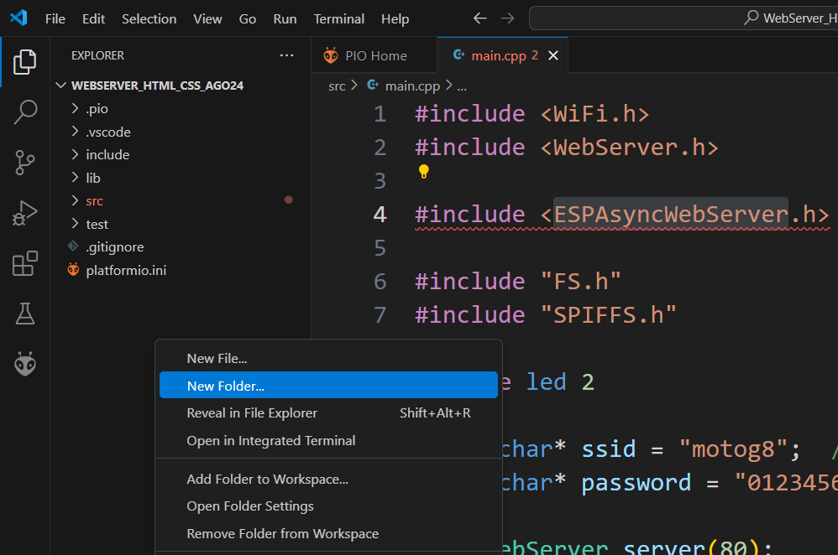
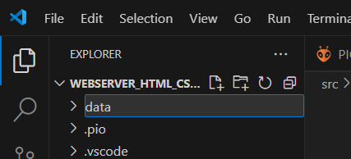
Criando pasta data para gravar na memória flash do esp32
Clique com o botão direito do mouse nesta área

Slide 20
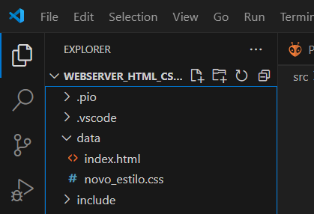
Copia os arquivos para esta pasta data.

Slide 21
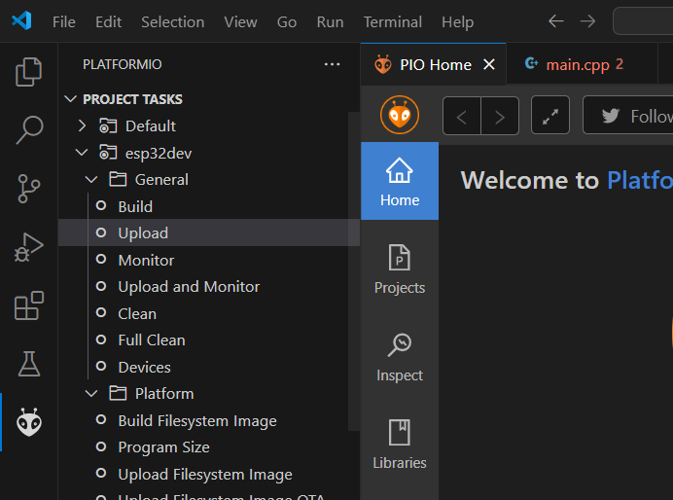
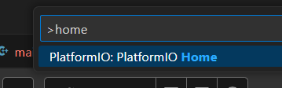
Adicionar novas bibliotecas - ESPAsyncWebServer.h
Observação:
Caso a aba PIO Home tenha sido fechada, para abri-la novamente, basta clicar F1 e digitar home e selecione PlatformIO: PlatformIO Home
1º
2º

Slide 22
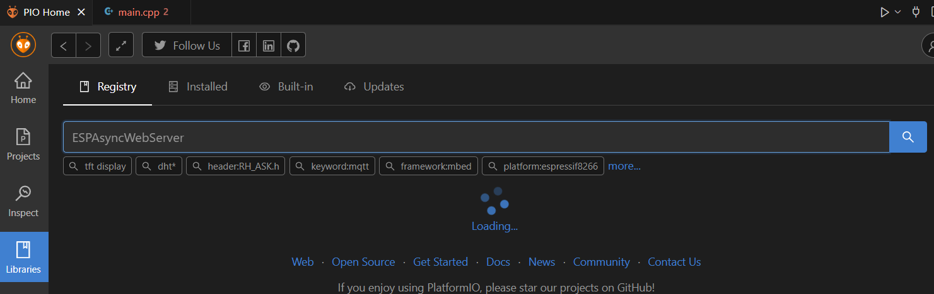
Escreva no nome da biblioteca e procure.....

Slide 23
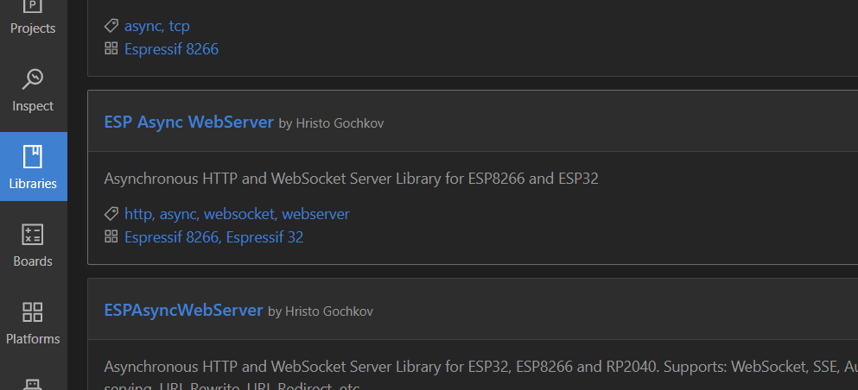
Neste caso, a biblioteca que funciona é a esp async webserver (palavras separadas)

Slide 24
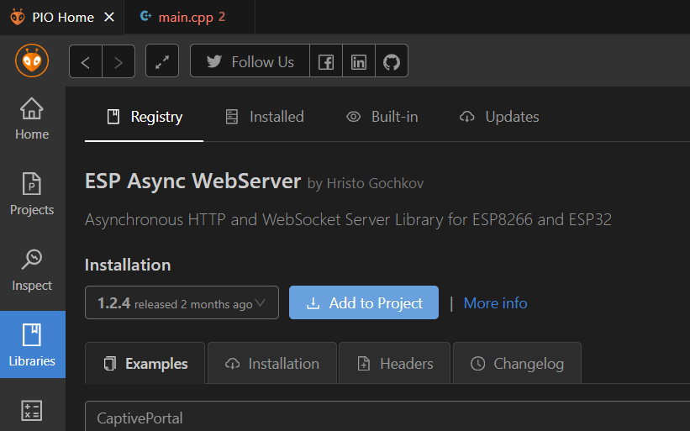
Adicione a biblioteca ao projeto

Slide 25
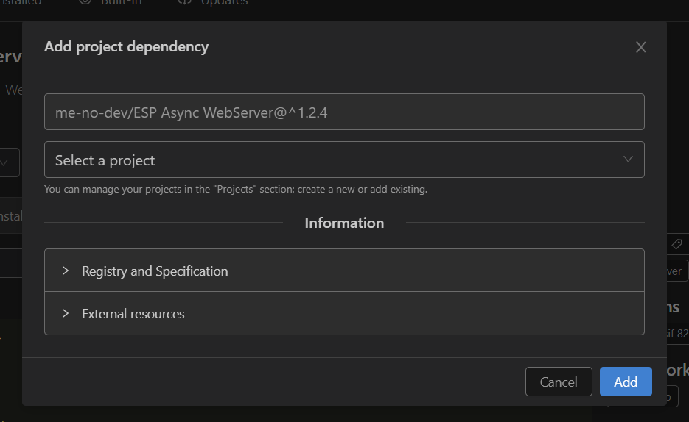
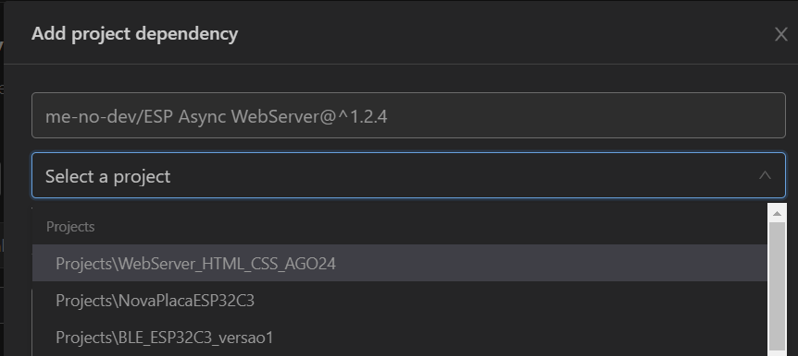
A biblioteca se aplica ao projeto e não a plataforma....
Selecione o projeto o qual quer adicionar a dependência da biblioteca ➔ depois clique em ADD

Slide 26
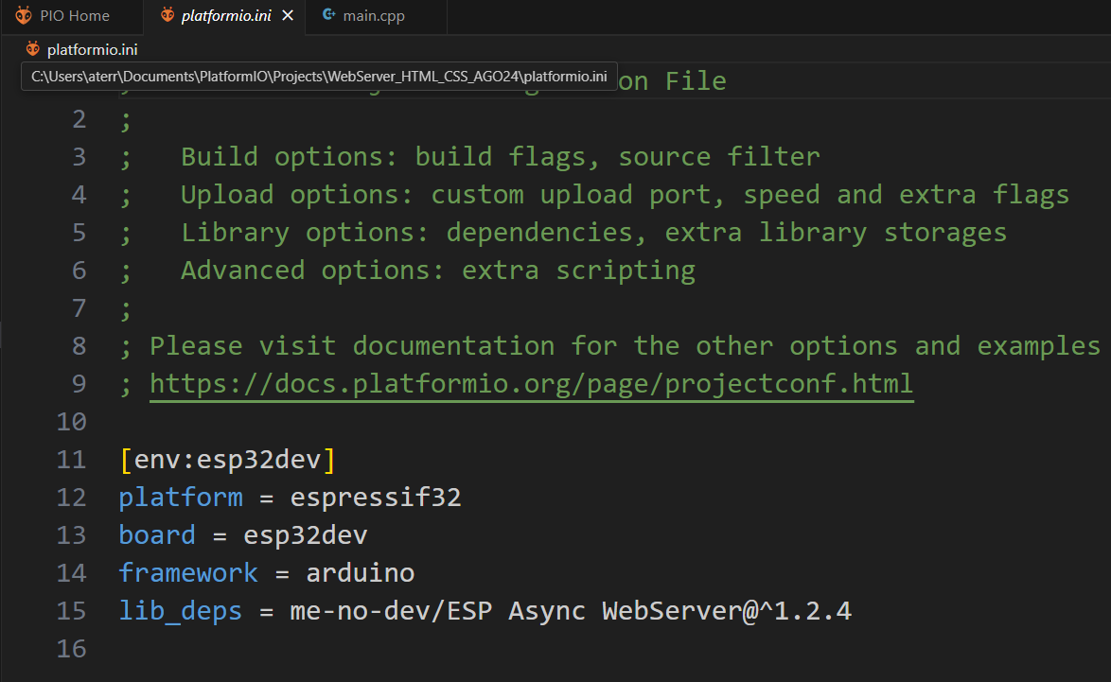
Note que no arquivo platformio.ini consta tudo que é acrescentado no projeto.

Slide 27
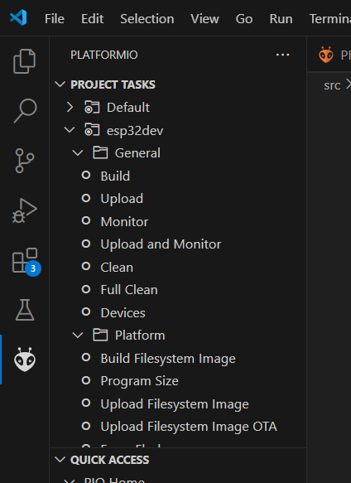
Como compilar o projeto
2º
Se você deseja apenas compilar e programar o microcontrolador, clique em (1) e depois em (2). Lembre-se de ter a placa conectada no computador.
1º

Slide 28
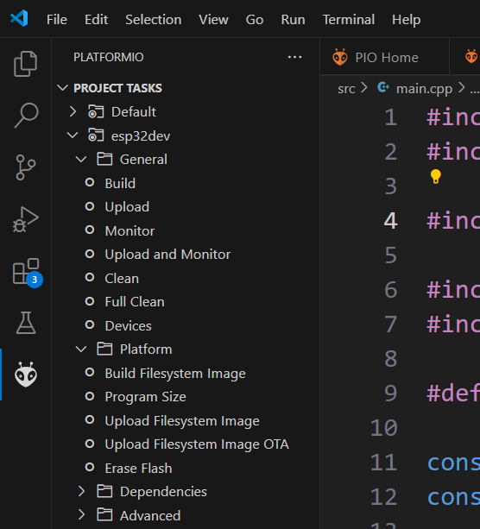
Baixar arquivos da pasta data para o esp32
Se você deseja baixar os arquivos da pasta data para a memória Flash do ESP32, clique em (1), depois em (2) e depois em (3). Lembre-se de ter a placa conectada no computador.
1º
2º
3º

